Slide 1
Chương II - Góc Bài 2+3. Góc - Số đo góc

Slide 2
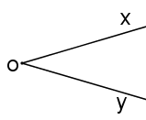
I. Lý thuyết
1. Góc
Góc là hình gồm hai tia chung gốc.
Góc bẹt$\hat{ AOB}$
H.1
H.2
Trên H.1, điểm O là đỉnh, hai tia Ox, Oy là hai cạnh của góc xOy.
Ta có : góc xOy (góc yOx, góc O). Kí hiệu $\hat{xOy,}$ $\hat{yOx,}\hat{O}$.
Góc bẹt là góc có hai cạnh là hai tia đối nhau.
Để vẽ góc, ta cần vẽ đỉnh và hai cạnh của nó.

Slide 3
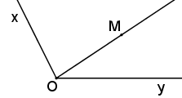
2. Điểm nằm bên trong góc
Khi hai tia Ox, Oy không đối
nhau, điểm M là điểm nằm bên
trong góc xOy nếu tia OM nằm
giữa hai tia Ox, Oy.
Ta còn nói, tia OM nằm trong góc xOy.

Slide 4
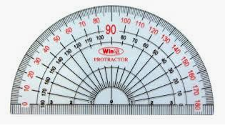
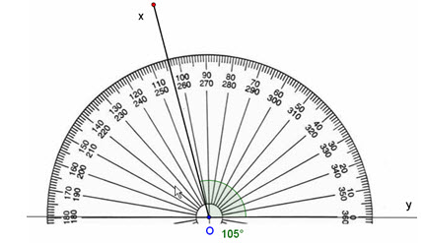
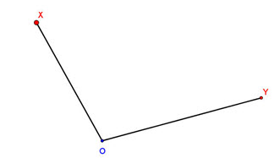
3. Đo góc
Cách đo góc :
Thước đo góc
$$\hat{xOy}={105}^{0}$$
H10-SGK-tr76

Slide 5
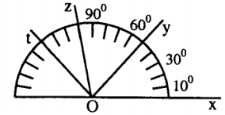
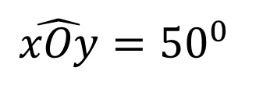
Nhận xét :
Mỗi góc có một số đo. Số đo của góc bẹt là 180⁰.
Số đo của một góc không vượt quá 180⁰.
?
Đọc số đo các góc xOy, xOz, xOt.
$$\hat{xOy}={50}^{0}$$
$$\hat{xOz}={100}^{0}$$
$$\hat{xOt}={130}^{0}$$
So sánh hai góc : So sánh số đo của chúng.
$\hat{xOy}$< $\hat{xOz}$ < $\hat{xOt}$
(vì ${50}^{0}$ < ${100}^{0}$ < ${130}^{0})$

Slide 6
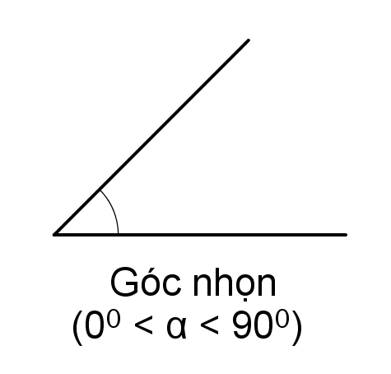
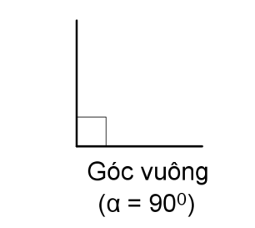
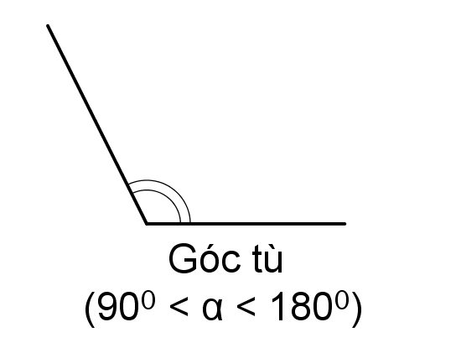
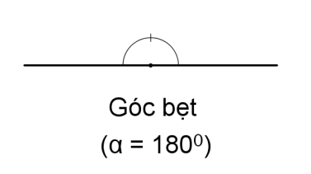
4. Góc vuông. Góc nhọn. Góc tù
Góc vuông là góc có số đo bằng 90⁰ (1v).
Góc nhọn là góc có số đo nhỏ hơn góc vuông.
Góc tù là góc lớn hơn góc vuông nhưng nhỏ hơn góc bẹt.

Slide 7
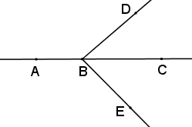
II. Bài tập
Bài 1. Cho đường thẳng AC. Lấy điểm B nằm giữa A và C. Lấy hai điểm D và E thuộc hai nửa mp đối nhau có bờ là đường thẳng AC. Nối tia BD, tia BE.
Tia BE nằm giữa hai tia nào ?
Tia BA nằm giữa hai tia nào ?
Đọc tên góc bẹt có trong hình.
Giải :
a) Tia BE nằm giữa hai tia : BA, BC.
Tia BA không nằm giữa hai tia nào cả.
b) Góc bẹt $\hat{ ABC}.$

Slide 8
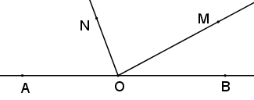
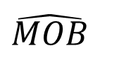
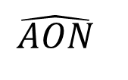
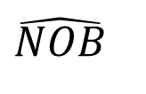
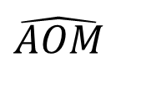
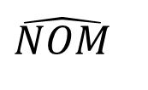
Bài 2. Đọc tên góc, tên đỉnh, tên các cạnh và viết kí hiệu của tất cả các góc trong hình dưới đây.
Giải :
Kí hiệu góc | Tên đỉnh | Tên cạnh
$$\hat{AON}$$
O
OA, ON
$$\hat{NOM}$$
ON, OM
$$\hat{MOB}$$
OM, OB
$$\hat{AOM}$$
OA, OM
$$\hat{NOB}$$
ON, OB
$\hat{AOB}$ (góc bẹt)
OA, OB

Slide 9
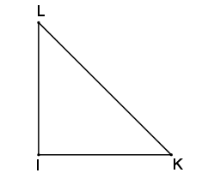
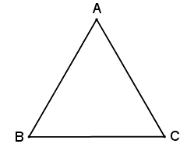
Bài 3. Đo các góc A, B, C và các góc I, K, L ở hình dưới đây và so sánh các góc đó. (H.19, H.20-SGK-tr79).
H.19
H.20
Giải :
H.19 $\hat{A}=\hat{B}=\hat{C}={60}^{0}.$
H.20 $\hat{L}=\hat{K}<\hat{I} ({{45}^{0}=45}^{0}<{90}^{0}).$

Slide 10
Bài 4. Mỗi câu sau đây đúng hay sai ?
a) Hình tạo bởi hai tia là một góc.
b) Hình tạo bởi hai tia phân biệt là một góc.
d) Hình tạo bởi hai tia trùng nhau là một góc.
e) Hình tạo bởi hai tia đối nhau là một góc.
f) Góc có số đo 75⁰ là góc tù.
h) Một góc không phải là góc tù thì phải là góc nhọn.
i) Góc vuông nhỏ hơn góc bẹt.
S
S
Đ
Đ
S
S
Đ

Slide 11
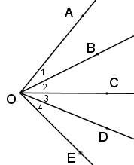
Bài 5. Vẽ 5 tia chung gốc. Trong hình vẽ có bao nhiêu góc ?
Giải :
Trong hình vẽ có 10 góc :
$\hat{O1}$ , $\hat{O2}$ , $\hat{O3}$ , $\hat{O4}$ , $\hat{O12}$ , $\hat{O23}$ ,
$\hat{O34}$ , $\hat{O123}$ , $\hat{O234}$ , $\hat{O1234}$

Slide 12
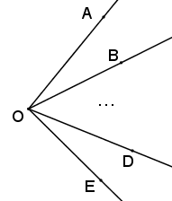
Bài 6. Vẽ 10 tia chung gốc. Trong hình vẽ có bao nhiêu góc ?
Giải :
Chọn một tia bất kì (tia OA).
Tia này tạo với 9 tia còn lại 9 góc.
Làm tương tự với 9 tia còn lại
(tia OB, OC, …),
Ta được tổng số góc là : 9 . 10 = 90 (góc).
Nhưng số góc đã được tính 2 lần
(vì 2 tia chung gốc chỉ tạo thành 1 góc).
Vậy số góc được tạo thành là : 90 : 2 = 45 (góc).

Slide 13
Tổng quát :
Công thức tính số góc tạo thành từ n tia chung gốc
(góc)
Áp dụng : Từ 10 tia chung gốc (n = 10) sẽ tạo thành
(góc)

Slide 14
Bài 7. Cho n tia chung gốc tạo thành tất cả 55 góc. Tính n.
Gợi ý :

Slide 15
BTVN
B3,4,5 (SGK-tr73) ; B6,7,8 (SGK-tr75)
BT thêm :
Tính số góc được tạo thành từ 21 tia chung gốc.

